Slide 1
희소 행렬 보고서
20234014 컴퓨터 공학과 이은정

Slide 2
0. 희소 행렬 조건
희소 행렬: 구조체{
1. data : 희소 행렬에서 0이 아닌 요소
구조체{
int row(행 위치);
int col (열 위치);
int val(값);}
2. num : data 요소 개수
int row(행 위치);
int col (열 위치);
int num(요소 개수);}}

Slide 3
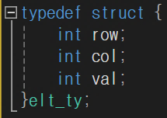
1. Data 요소를 elt_ty로 정의하라
data : 희소 행렬에서 0이 아닌 요소
구조체{
int row(행 위치);
int col (열 위치);
int val(값);}
위 조건을 만족할 수 있도록 data 요소를 정의
          Struct를 사용해 구조체를 표현
          elt_ly라는 이름을 사용
          row, col, val을 elt_ty의 요소로 가짐
          이 요소는 모두 integer형

Slide 4
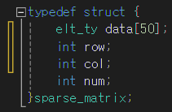
2. 희소 행렬의 타입을 sparse_matrix로 정의하라
희소 행렬: 구조체{
1. data : 희소 행렬에서 0이 아닌 요소
2. num : data 요소 개수}
위 조건을 만족할 수 있도록 구조체를 작성한다
          Struct를 사용해 구조체를 표현
          sparse_matrix라는 이름을 사용
          50개의 elt_ty 구조체 데이터와 row, col, num을 요소로 가짐
          data는 elt_ty 구조체, num은 integer형임

Slide 5
3. p, q의 변수를 sparse_matrix의 타입으로 선언하면서, 다음 10*5 크기의 희소
행렬로 각각 초기화하라
고려 사항
1. Typedef를 사용해 구조체를 정의할 시
“변수 = struct 구조체 명” 형식이 아니라 “구조체 명 변수 명” 형식으로 정의 하는 것을 명심해야 한다.
2. p, q는 sparse_matrix 구조체를 이용해 만든 변수이다.
따라서 p, q를 초기화 할 때에는 sparse_matrix가 가지고 있는 data가 가지고 있는 요소를 저장해주어야 한다.
이 때 elt-ty 형식의 구조체임을 감안해야 한다. 따라서 초기화를 할 때에는 {{{data.row, data.col, data.val}…},row, col, num}; 처럼 값을 저장해주어야 한다.

Slide 6
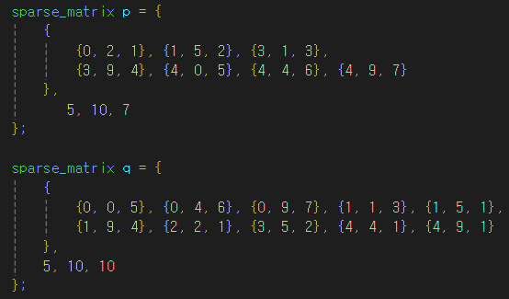
3. p, q의 변수를 sparse_matrix의 타입으로 선언하면서, 다음 10*5 크기의 희소
행렬로 각각 초기화하라

Slide 7
4. 2개의 희소 행렬 p, q를 매개변수로 전달받고, 이 두 행렬에 대한 덧셈을 수행한다
그 결과 희소 행렬 r을 반환하는 함수 add_sparseMatrix()의 알고리즘
을 작성하라.
고려사항
p, q는 sparse_matrix 구조체를 통해 만들어졌다. 따라서 이 p, q를 매개변수로 전달한다면 해당 함수로 data와 num이 넘어간다
data는 row, col, val이라는 세부 요소를 가지고 있다.
즉슨 q.data가 아니라 q.data.row 처럼 세부 요소를 직접 불러와
사용해야 한다.
행렬 덧셈은 두 행렬의 차원(행, 열의 값)이 서로 같아야만
덧셈이 가능하다

Slide 8
5. 함수 add_sparseMatrix() 다이어그램
행렬 덧셈은 두 행렬 값의 행, 열의 값이 동일한지 비교 후 더해야 한다
아래 그림처럼 p, q를 더해 r이라는 sparse_matrix에 저장한다
p =
sparse_matrix p
(0, 1, 1)
(0, 2, 2)
(1, 2, 5)
(…)
row = 10, col = 5, Num = 7;
q =
sparse_matrix q
(0, 0, 5)
(0, 4, 6)
(0, 9, 7)
(…)
row = 10, col = 5, Num = 10;
sparse_matrix r
r =
(0, ㅇ, ㅁ)
(0, ㅇ, ㅁ)
(0, ㅇ, ㅁ)
(…)
row = 10, col = 5, Num = n;

Slide 9
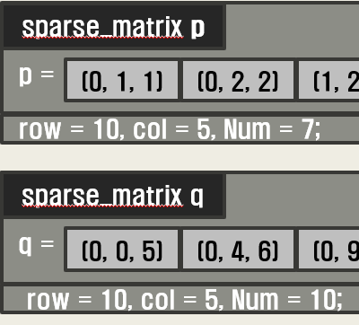
5. 함수 add_sparseMatrix() 다이어그램
sparse_matrix r
r =
(0, ㅇ, ㅁ)
(0, ㅇ, ㅁ)
(0, ㅇ, ㅁ)
(…)
row = 10, col = 5, num = n;
각 data의 row, col 값을
불러와 비교 하였을 때
서로 같은지 확인
If 각 data의 row, col
값이 같다면
각 data의 val을 더해
r의 data에 (row, col, val합)
을 등록한다

Slide 10
5. 함수 add_sparseMatrix() 다이어그램
sparse_matrix r
r =
(0, ㅇ, ㅁ)
(0, ㅇ, ㅁ)
(0, ㅇ, ㅁ)
(…)
row = 10, col = 5, num = n;
만약 다르다면 행렬 요소를 하나씩 순환 하면서 각 데이터를 r에 추가한다

Slide 11
5. 함수 add_sparseMatrix() 다이어그램
sparse_matrix r
r =
(0, ㅇ, ㅁ)
(0, ㅇ, ㅁ)
(0, ㅇ, ㅁ)
(…)
row = 10, col = 5, Num = n;
최종적으로 r은 10*5 크기의 행렬을 data로 가진 sparse_matrix 구조체가 된다. 이 r에는 위처럼 data 뿐만 아니라 val이 0이 아닌
요소의 개수를 저장한 num , row, col 이라는 변수도 같이 가지고 있다

Slide 12
6. 함수 add_sparseMatrix() 알고리즘
sparse_matrix add_sparseMatrix(sparse_matrix p, sparse_matrix q) {
sparse_matrix r; //return 할 sparse_matrix 구조체 r
int num <- 0; //r의 요소를 저장하기 위한 변수 선언
int p_dx <- 0, q_dx <- 0, r_dx <- 0; //p, q, r의 인덱스를 나타낼 변수
while (p_dx < p.num && q_dx < q.num) { //p_dx나 q_dx 둘 중 하나가 다 저장될 때까지 반복
if (p.data[p_dx].row < q.data[q_dx].row || (p.data[p_dx].row == q.data[q_dx].row && p.data[p_dx].col < q.data[q_dx].col)) then {
// p.data[p_dx]와 q.data [q_dx]의 열을 비교 했을 때 p의 열 값이 더
작거나 p.data[p_dx], q.data[q_dx]의 열이 동일함과 동시에
p.data[p_dx]의 행 값이 q.data[q_dx] 보다 더 작아야만 p.data[p_dx]
가 q.data[q_dx]보다 앞에 위치한 값이다.
r.data[r_dx].row <- p.data[p_dx].row;
r.data[r_dx].col <- p.data[p_dx].col;
r.data[r_dx++].val <- p.data[p_dx].val;
num++;
//r.data[r_dx]에 p의 값들을 대입한다.
//요소가 존재했기 때문에 num을 1 증가시킨다.
p_dx++;} endif

Slide 13
6. 함수 add_sparseMatrix() 알고리즘
else if (p.data[p_dx].row > q.data[q_dx].row || (p.data[p_dx].row == q.data[q_dx].row && p.data[p_dx].col > q.data[q_dx].col)) then {
// p.data[p_dx]와 q.data [q_dx]의 열을 비교 했을 때 q의 열 값이 더
작거나 p.data[p_dx], q.data[q_dx]의 열이 동일함과 동시에
q.data[q_dx]의 행 값이 p.data[p_dx] 보다 더 작아야만 q.data[q_dx]
가 p.data[p_dx]보다 앞에 위치한 값이다.
r.data[r_dx].row <- q.data[q_dx].row;
r.data[r_dx].col <- q.data[q_dx].col;
r.data[r_dx++].val <- q.data[q_dx].val;
num++;
q_dx++;
//r.data[r_dx]에 q의 값들을 대입한다.
//요소가 존재했기 때문에 num을 1 증가시킨다.} endif

Slide 14
6. 함수 add_sparseMatrix() 알고리즘
else { //앞서 말한 두 가지 경우 모두가 아니라면 p.data[p_dx] 와 q.data[q_dx]는 차원이 같은 경우다
r.data[r_dx].row <- p.data[p_dx].row;
r.data[r_dx].col <- p.data[p_dx].col;
r.data[r_dx++].val <- p.data[p_dx].val + q.data[q_dx].val;
num++;
p_dx++;
q_dx++; } endif} endwhile
// r.data[r_dx]의 행, 열에는 아무 매개변수의 값을 넣고, val 값은 두 객체의 val 값의 합을 대입한다
while (p_dx < p.num) { //위의 while문이 다 끝난 이후에도 p의 개수가 남는 경우
r.data[r_dx++] <- p.data[p_dx++]; //r의 data에 p의 데이터를 전부 넣는다
num++;} endwhile //요소가 존재하기 때문에 num을 증가시킨다
while (q_dx < q.num) {{ //위의 while문이 다 끝난 이후에도 q의 개수가 남는 경우
r.data[r_dx++] <- q.data[q_dx++]; //r의 data에 q의 데이터를 전부 넣는다
num++;} endwhile //요소가 존재하기 때문에 num을 증가시킨다
r.num = num; //최종적으로 r.num에 모든 요소를 대입한다.
r.col = q.col; //r.col에 q.col의 값을 대입한다
r.row = q.row; return r;} //r.row에 q.row의 값을 대입한다 그 후 r을 반환 한다

Slide 15
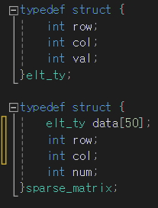
4. 프로그램 작성
Elt_ty 구조체를 정의
구조체를 정의

Slide 16
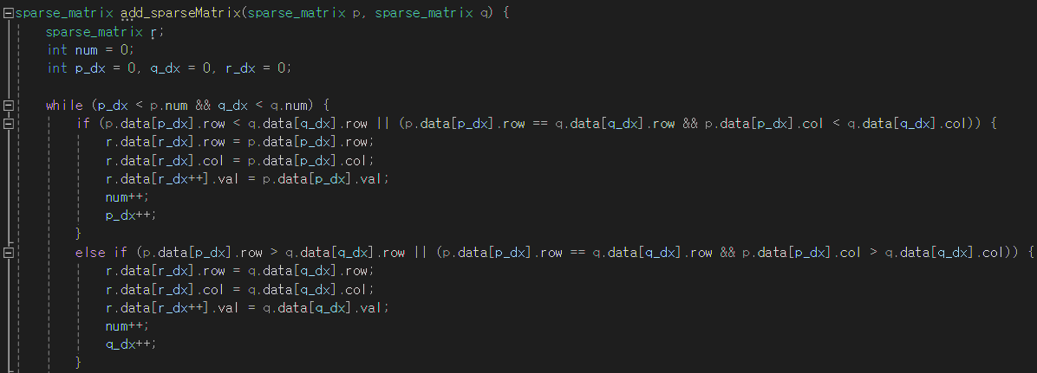
4. 프로그램 작성
Add_sparseMatrix 함수 정의

Slide 17
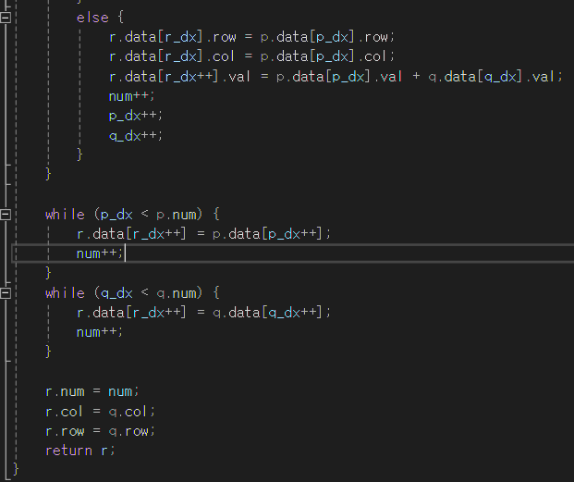
4. 프로그램 작성
Add_sparseMatrix 함수 정의

Slide 18
4. 프로그램 작성
void print(sparse_matrix p) {
print("Matrix p:\n");
for (int i = 0 to p.row) {
for (int j = 0 to p.col) {
// 5*10 행렬을 만들기 위해 2중 for문 사용
int val <- 0;
// 요소가 없는 차원은 0 값을 가진다. //따라서 출력하기 위해 기본 값을 0으로 설정한다
for (int k = 0; k < p.num; k++) {
if (p.data[k].row == i && p.data[k].col == j) {
val <- p.data[k].val;
break;
// 만약 요소가 존재하는 차원이라면 val 값을
p.data의 val 값을 val에 할당하고 검사를 종료한다
} endif
} endfor
print(val); //val값을 출력
} endfor
print("\n");} endfor
// 10개를 출력하고 난 이후에는 줄 바꿈
print("p의 행의 개수: \n＂, p.row);
print("p의 열의 개수: \n ", p.col);
print("p의 요소의 개수: \n", p.num);
//요소 개수를 출력해 값이 제대로 전달 되었는지 확인}
Print 함수 알고리즘
(출력 매개변수는 임의로 1개만 사용/
동일 알고리즘으로 다른 매개변수도 출력 가능)

Slide 19
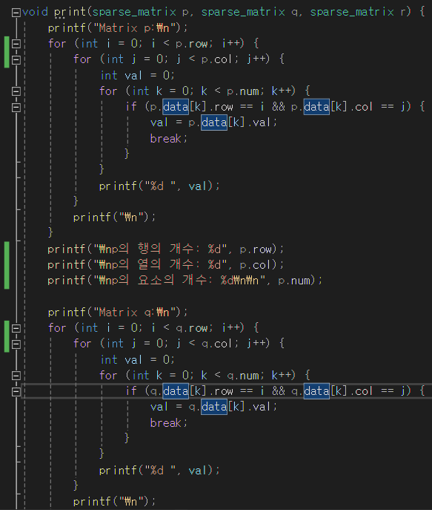
4. 프로그램 작성
Print 함수
기능: 10* 5개의 값을 출력
고려 사항: 각 행의 값을 모두 출력 후, 열의 값이 1씩 증가 해야 함
코드 구현 방식:
이중 for문을 사용해 col을 모두 출력하면 row를 1 증가시키는 방식으로 요소를 출력한다

Slide 20
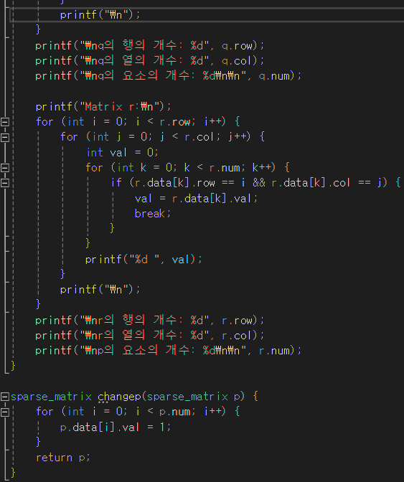
4. 프로그램 작성
Print 함수
기능: 10* 5개의 값을 출력
고려 사항: 각 행의 값을 모두 출력 후, 열의 값이 1씩 증가 해야 함
코드 구현 방식:
이중 for문을 사용해 col을 모두 출력하면 row를 1 증가시키는 방식으로 요소를 출력한다

Slide 21
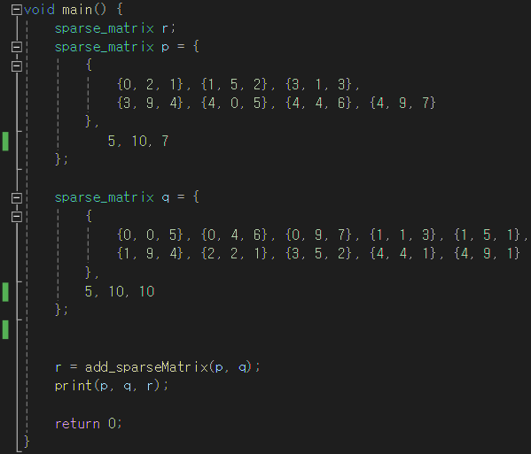
4. 프로그램 작성
Sparse_matrix 구조체 변수 r 선언
Sparse_matrix 구조체 변수 p 선언 및 초기화
Sparse_matrix 구조체 변수 q 선언 및 초기화
p, q 변수를 더해 r에 할당
p, q, r 변수 모두 출력

Slide 22
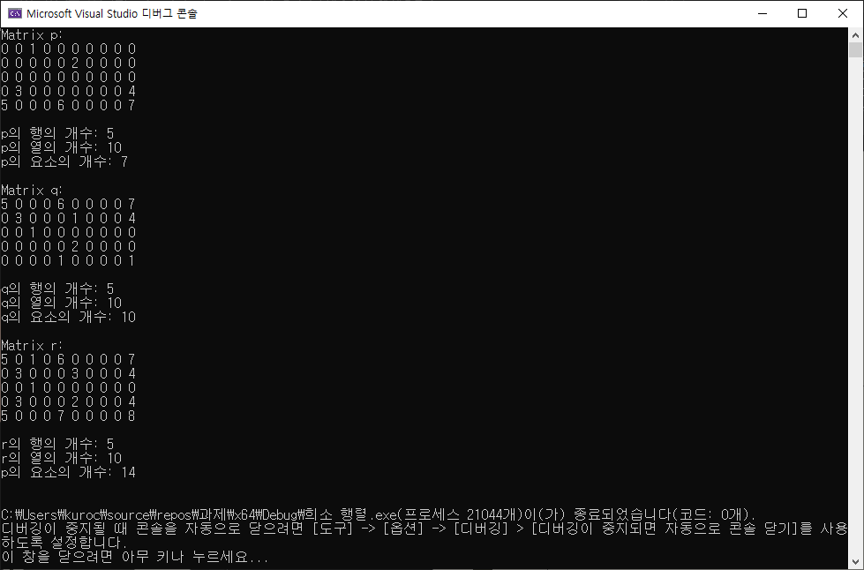
5. 프로그램 테스트 : 정상 출력

Slide 23
5. 프로그램 검증
위 프로그램이 제대로 동작하는 지 알아보기 위해 아래처럼
p, q 초기화 값을 바꾼다
p =
sparse_matrix p
(0, 2, 1)
1, 5, 1)
(3, 1, 1)
(…)
row = 10, col = 5, Num = 7;
q =
sparse_matrix q
(0, 0, 49)
(0, 4, 49)
(3, 1, 47)
(…)
예측 :
제대로 프로그램이 작동된다면 r은
옆 그림처럼
나올 것이다
row = 10, col = 5, Num = 7;
sparse_matrix r
r =
(0, 0, 49)
(0, 2, 1)
(0, 4, 49)
(…)
row = 10, col = 5, Num = 14

Slide 24
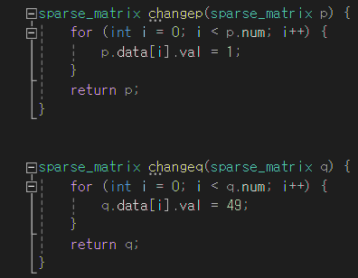

5. 프로그램 검증
아래 메서드를 통해 각 데이터 변경

Slide 25
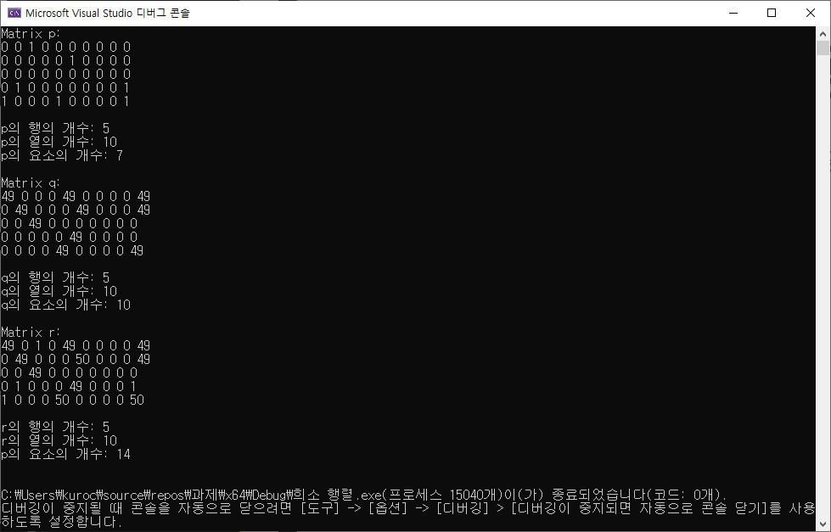
5. 프로그램 검증: 동작 성공
아래 메서드를 통해 각 데이터 변경: 성공적으로 값이 바뀜

Slide 26
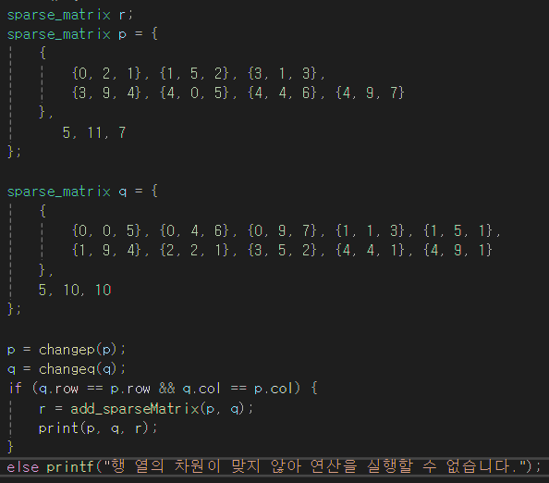
5. 프로그램 검증2
P, q의 행 열
차원을 서로 다르게 수정
예측: 두 행렬의
차원이 다르기
때문에 연산이
불가하다

Slide 27
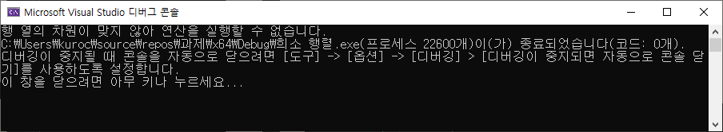
5. 프로그램 검증: 동작 실패
행 열 차원이 다르면 연산 불가 안내문이 뜸

Slide 28
6. 의견
앞서 배운 다항식 덧셈과 알고리즘이 유사하여 금방 과제를 끝낼 수 있었다.
기존의 다항식 덧셈은 차수를 비교해 덧셈을 한 반면, 항렬 덧셈은 항과 열을 비교 한 다는 점에서만 차이가 있을 뿐, 그 외에 r에 값을 할당하고 구조체를 출력 하는 등의 코드는 기존과 똑같았다.
이번 활동을 하면서 평소에 알고리즘을 열심히 공부해 두어 비슷한 류의 문제를 풀 때 수월할 수 있게끔 공부를 해야겠다는 생각을 하게 되었다

